Slide 1
Государственное автономное учреждение социального обслуживания населения Свердловской области «Комплексный центр социального обслуживания населения города Каменска-Уральского»
Школа пожилого возраста по направлению «Садоводы и огородники» тема: «Составление графика сезонных работ»
Руководитель: специалист по социальной работе Грехова Татьяна Владимировна

Slide 2
Для того чтобы стать успешным садоводом, нужно иметь представление о различных сезонных работах на дачном участке. Залог успеха любого дела – четкий и понятный план предстоящей работы. Если вы только делаете первые шаги в качестве садовода и огородника, необязательно сразу же выполнять все рекомендации и выращивать большинство садовых и овощных культур на своем участке. Определитесь, с чего вам хотелось бы начать, и придерживайтесь сезонного графика работ. Ну, а по мере приобретения дачного опыта, вы сможете расширить ассортимент выращиваемых овощей, фруктов или цветов и радовать своих близких богатым и полезным урожаем.

Slide 3
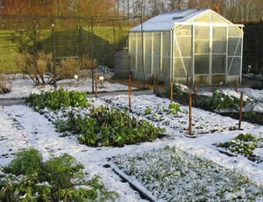
Январь
Спланируйте будущие посадки, определитесь с необходимыми вам культурами, которые будут лучше расти на вашем участке;
Купите в специализированных магазинах семена, удобрения, пленку для теплиц и парников (советую не покупать семена и инвентарь у случайных лиц – нет никакой гарантии, что вам не продадут подделку).
Позаботьтесь о плодовых деревьях и кустарниках в вашем саду –используйте выпавший снег для их укрытия и утепления. Сорвите все засохшие свернувшиеся листья – в них зимует множество гусениц и вредителей.

Slide 4
Февраль
Продолжайте работы по защите плодовых и ягодных культур от морозов и грызунов. Если к вам на участок повадились зайцы, полевки и мыши, обвяжите стволы плодовых деревьев лапником или полынью. Можно также использовать рубероид, частую металлическую сетку или полиэтиленовую пленку (в 3-4 слоя);
Уже пора позаботиться о заготовке навоза, его следует хранить в уплотненных штабелях, добавив суперфосфат (на 1 ц навоза 2-2,5 кг удобрения);
Конец февраля – хорошее время для заготовки черенков плодовых деревьев для прививки. Нарезать черенки надо только с хорошо развитых и здоровых деревьев. Хранить черенки лучше всего в подвале в ящике с влажным песком или в опилках;
Настало время подготовить посевные ящики, починить или подновить огородный инвентарь, подремонтировать парниковые рамы.
В первой половине февраля приступайте к выращиванию рассады перца.

Slide 5
Март
После схода снега снимите обвязку и обработайте стволы деревьев солнцезащитной побелкой. Можно использовать готовые препараты, а можно сделать побелку своими руками из мела с добавлением глины;
Поврежденные зимой деревья обработайте садовым варом;
Оставшиеся с осени опавшие листья заложите в компостные кучи, прикрыв слоем земли;
Развяжите кустарники, поднимите пригнутые на зиму побеги малины, проредите запущенные кусты смородины, крыжовника;
Продумайте, как правильно разместить овощи на своем участке. При этом необходимо учитывать сочетаемость посевов друг с другом и предшествующие культуры. Предлагаю вам классическую схему овощных посевов: участок, отведенный под овощи, разделите на 4 части. На одной посадите огурцы, капусту, кабачки, которые нуждаются в обильном органическом удобрении. На второй разместите лук, помидоры, редис, чеснок и зеленые овощи. Все эти культуры, как правило, не требуют много удобрений. Третья часть овощного участка предназначена под свеклу, морковь, корневую петрушку, редьку, пастернак, брюкву, так как эти овощи выращивают на минеральном удобрении. На последнем участке посадите ранний картофель. Почву под него обогащают минеральными и органическими удобрениями. На второй год культуры, занимающие вторую часть огорода, перейдут на первую, что позволит значительно сократить расход удобрений. Картофель займет место корнеплодов, а тыквенные овощи и капуста переместятся на участок картофеля.
Если планируете выращивать овощи в парнике – самое время приступить к сооружению парника. Как его сделать – задача нехитрая, был бы набор необходимых строительных материалов, пленка и желание.
В первой половине марта высевайте на рассаду семена помидоров, баклажан, физалиса, лук-чернушку, ранних сортов белокочанной, краснокочанной, брюссельской, цветной и савойской капусты, а также брокколи и кольраби;
Не позднее третьей декады марта заложите на проращивание здоровые клубни картофеля;
Можно высевать на подготовленные с осени гряды морковь.

Slide 6
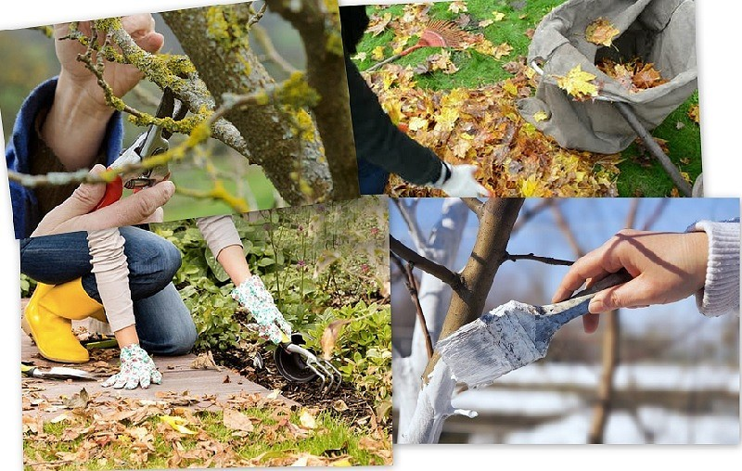
Апрель
Главная работа в саду – обрезка плодового сада и формирование крон молодых плодовых насаждений;
Взрыхлите почву в саду и внесите органические и минеральные азотные удобрения под кустарники и деревья;
Наступило оптимальное время для посадки и пересадки деревьев и кустарников. Приступайте к посадочным работам, как только позволит почва;
В первой половине апреля посадите пророщенные клубни раннего картофеля.
В середине месяца высейте редис, морковь, репу, редьку, лук, салат, петрушку, шпинат, укроп, горох и другие холодостойкие культуры.

Slide 7
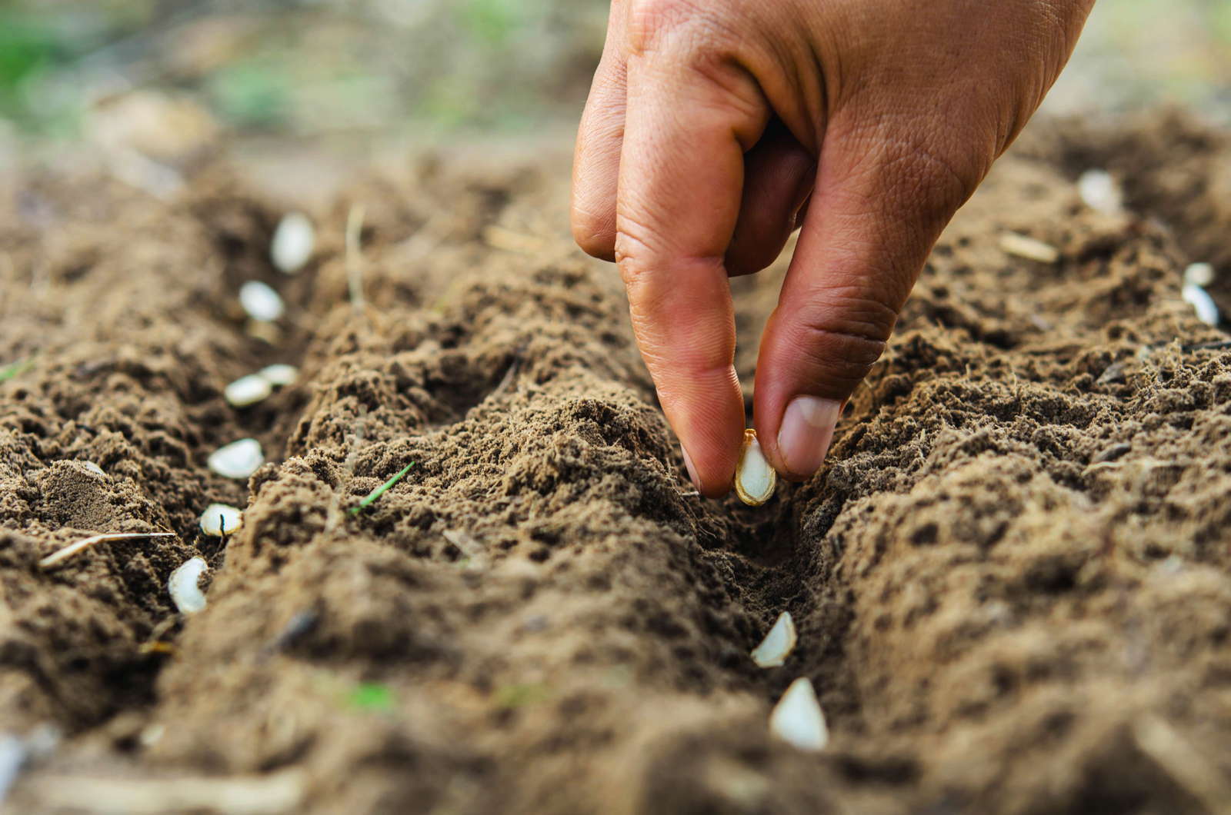
Май
Во время цветения садов необходимо защищать деревья от ночных заморозков. Испытанный прием защиты – дымление, повышающее температуру воздуха на 1-2 градуса;
Первая декада мая – лучший срок посадки клубники и земляники. Грядки с уже растущими кустами клубники нужно разрыхлить в междурядьях и прополоть до ее цветения;
Приступайте к основной высадке картофеля, весенней посадке столовой свеклы. Май – это также время массовой высадки рассады огурцов и помидоров. Продолжайте посев корнеплодов, зеленных культур, редиса; с конца мая можно высеивать в открытый грунт огурцы, кабачки, патиссоны, тыкву.
Собирайте урожай молодой зелени многолетников — лука, щавеля, ревеня.

Slide 8
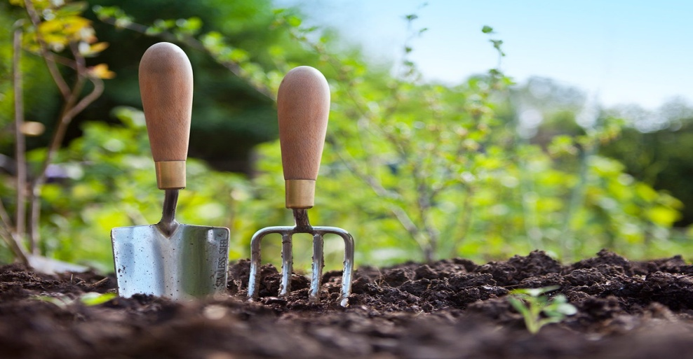
Июнь
Обеспечивайте деревья и кустарники питанием и влагой, взрыхлите в саду почву;
Приступайте к сбору первых созревших ягод клубники и земляники;
Проводите рыхление междурядий на грядках на небольшую глубину (до 5-6 см). Такое рыхление особенно необходимо после полива: корка и трещины на почве недопустимы;
В конце июня сделайте первое удаление пасынков на помидорных растениях;
Опрыскайте огурцы и капусту настоем картофельной ботвы против тли и паутинного клеща.
Начинайте сбор свежей зелени салата, укропа, лука и редиса.

Slide 9
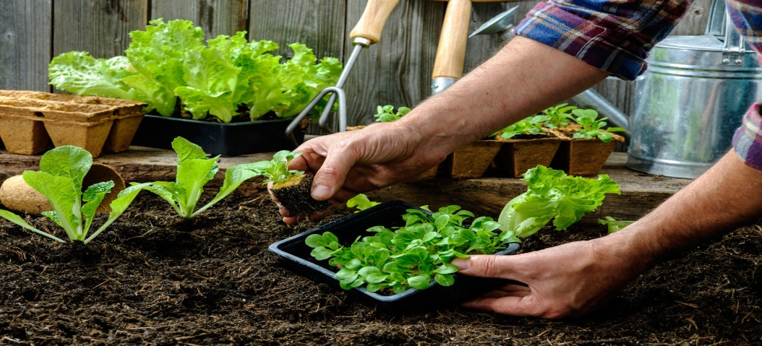
Июль
Обратите внимание на рост сада, часто и обильно поливайте деревья и кустарники;
Если ожидается большой урожай плодовых – поставьте под ветки подпорки;
Соберите урожай смородины, крыжовника и малины. После окончательного сбора урожая клубники, подкормите кусты;
С середины июля начинайте собирать урожай вишен и раннелетних сортов яблок.
Грядкам необходимы прополка, рыхление и полив; картофель окучьте последний раз и обработайте от фитофторы и колорадских жуков.

Slide 10
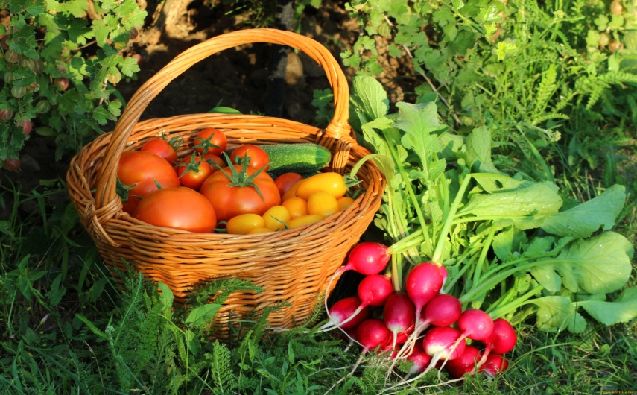
Август
Приступайте к сбору яблок и груш летних сортов, ягод облепихи, черноплодной рябины, шиповника;
Начинайте уборку урожая на овощных грядках, в первой половине августа уберите лук и чеснок (обязательно в сухую погоду).
Проводите опрыскивания кустов помидоров от фитофторы, своевременно собирайте с кустов зрелые томаты.

Slide 11
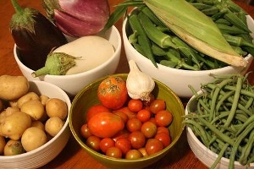
Сентябрь
В сухую погоду соберите урожай яблок и груш для зимнего хранения;
При необходимости проводите осеннюю посадку саженцев плодовых деревьев и кустарников;
Старайтесь собрать урожай овощей до заморозков, в последней декаде сентября выкопайте картофель, хорошо просушите и переберите его перед закладкой в погреб.
До середины сентября посадите озимый чеснок.

Slide 12
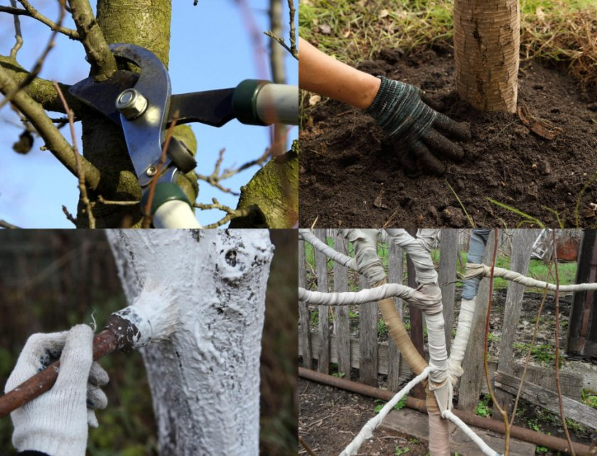
Октябрь
Заканчивайте сбор яблок поздних сортов;
Приобретайте и высаживайте саженцы плодовых деревьев;
Проведите осеннюю подкормку сада удобрениями, обработайте стволы побелкой и укройте от заморозков и грызунов;
После окончательного сбора урожая перекопайте почву с внесением удобрений (не забывайте про чередование культур).
После первых осенних морозов сделайте подзимние посевы моркови, свеклы, петрушки, салата, лука, укропа.

Slide 13
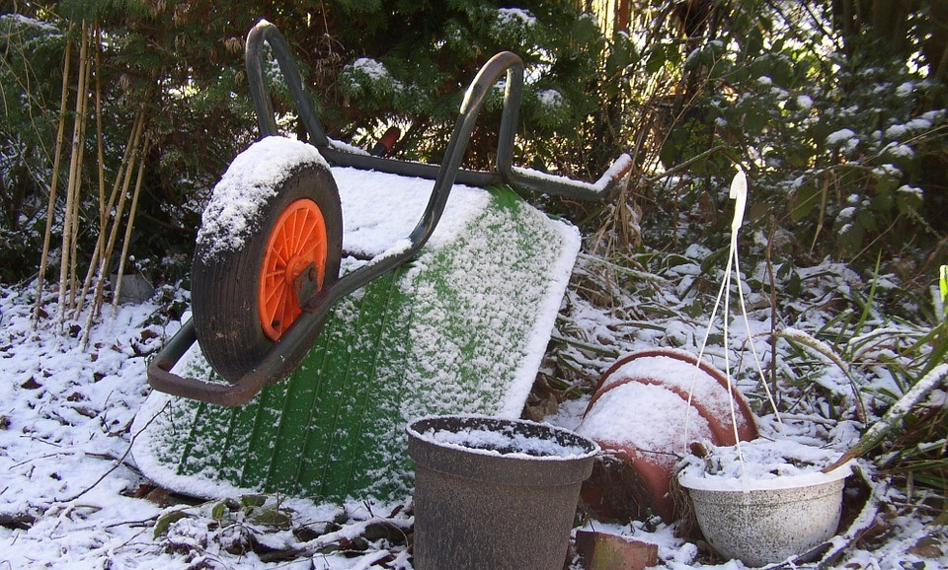
Ноябрь
Продолжайте перекапывать почву, позаботьтесь о грунте для будущего года;
Собранный урожай подготовьте для хранения на зиму;
Слейте воду из водопроводных труб, уберите с участка шланги в подсобные помещения.
Соберите, очистите и просушите весь садово-огородный инвентарь.

Slide 14
Декабрь
Все работы на участке завершены, теперь основное внимание уделите хранению полученного урожая, приобретению нужного инвентаря, семян, удобрений.
Итак, ознакомившись с деталями сезонных работ на дачном участке, вы можете составить свой индивидуальный план работ на год. Хорошего вам урожая!

Slide 15
Спасибо за внимание!

